Slide 1
프로젝트 현황 및 계획 보고
3월14일 (화)
201202856 이해중(PM)
201300295 김근우
201400353 김동민
201402735 이홍재
201402308 이상인

Slide 2
프로젝트 진행 현황
∙ 기존 R 6sigma 패키지 조사 – 이해중
∙ R plug-in 실험계획법 패키지 조사 – 김동민, 이홍재
∙ 샘플링 검사 조사 – 김근우
∙ R plug-in tcltk 패키지 조사 - 이상인

Slide 3
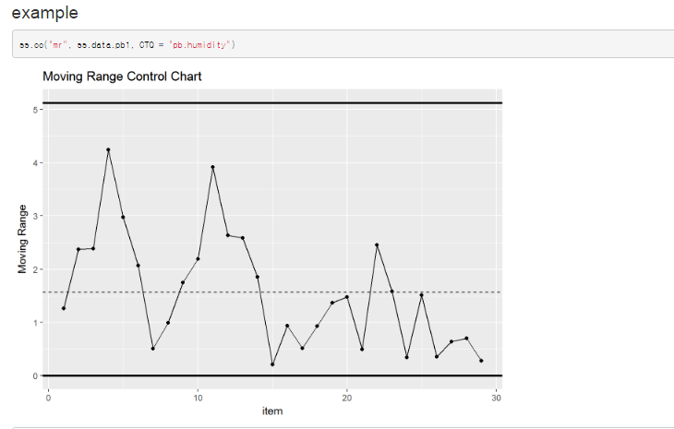
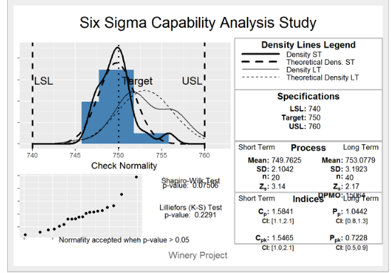
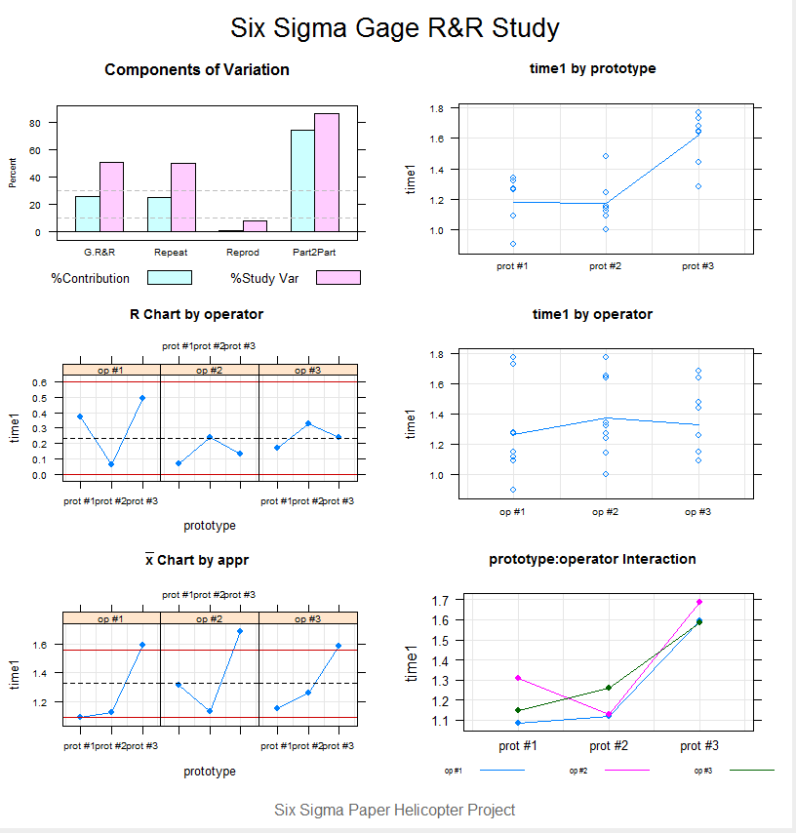
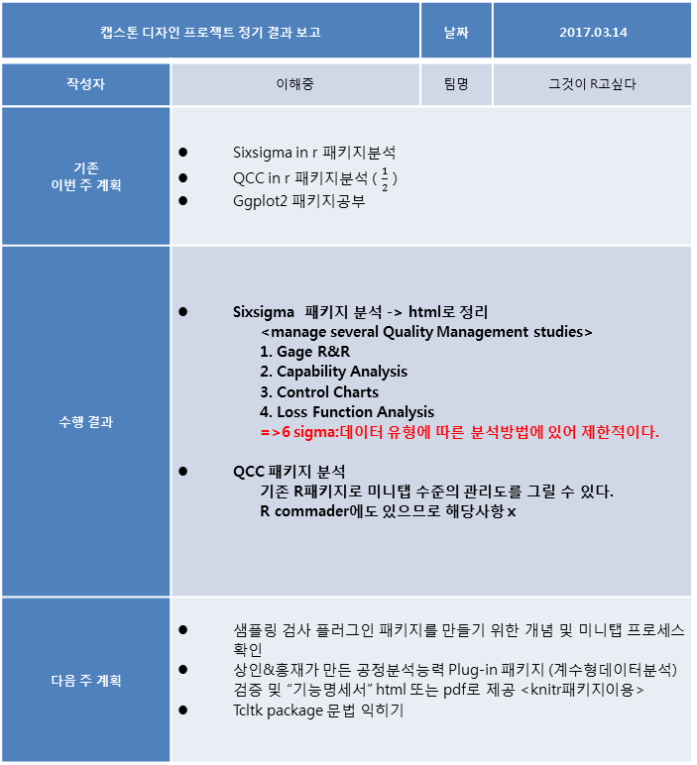
수행 계획 및 결과
Sixsigma in r 패키지
캡스톤 디자인 프로젝트 정기 결과 보고 |  | 날짜 | 2017.03.14
작성자 | 이해중 | 팀명 | 그것이 R고싶다
기존 이번 주 계획 | Sixsigma in r 패키지분석 QCC in r 패키지분석 ( $\frac{1}{2}$ ) Ggplot2 패키지공부
수행 결과 | Sixsigma 패키지 분석 -> html로 정리 <manage several Quality Management studies> 1. Gage R&R 2. Capability Analysis 3. Control Charts 4. Loss Function Analysis =>6 sigma:데이터 유형에 따른 분석방법에 있어 제한적이다. QCC 패키지 분석 기존 R패키지로 미니탭 수준의 관리도를 그릴 수 있다. R commader에도 있으므로 해당사항 x
다음 주 계획 | 샘플링 검사 플러그인 패키지를 만들기 위한 개념 및 미니탭 프로세스 확인 상인&홍재가 만든 공정분석능력 Plug-in 패키지 (계수형데이터분석) 검증 및 “기능명세서” html 또는 pdf로 제공 <knitr패키지이용> Tcltk package 문법 익히기

Slide 4
동민 & 근우
캡스톤 디자인 프로젝트 정기 결과 보고
작성자 | 김동민
기존 이번 주 목표 | 실험계획법 플러그인 패키지 조사 코멘트를 바탕으로 한 프로젝트의 Scope 수정 프로젝트 추가 사항 연구 재 제안서 ppt 및 대본 수정
이번 주 활동 내용 | 실험계획법 플러그인 패키지 조사 완료(출력물 참조.) 공정능력 분석, 측정시스템 분석, 샘플링 검사 공부 프로젝트의 스코프 수정 Sampling inspection을 추가하여 통계적 품질 관리의 주요 구성 요소를 갖추게 함. 재 제안서 ppt 및 대본 수정 완료
다음 주 계획 | Tcltk package 문법 익히기 기존 R의 Sampling inspection 패키지 분해 및 미니탭과 비교 Sampling inspection 플러그인 개발 착수
캡스톤 디자인 프로젝트 정기 결과 보고 |  | 날짜 | 2017.03.14
작성자 | 김근우 | 팀명 | 그것이 R고싶다
기존 이번 주 목표 | 미니탭 샘플링 검사 조사 동일금속 방문 샘플링 검사 조사 수행계획서 초안 작성
이번 주 활동 내용 | 수행계획서 초안 작성 완료 동일 금속 방문 -> 방문 결과 참조 R 에 존재하는 샘플링 검사 패키지 분석 미니탭에 존재하는 샘플링 검사 분석 -그 결과 LTPDvar라는 패키지 발견 -LTPD 플랜 하에서의 계량형 샘플링 검사 -AOQL 플랜 하에서의 계량형 샘플링 검사 -검사 비용을 최소화 하는 EWMA(지수 가중 이동평균) 을 기반으로 한 LTPD 및 AOQL 계획 (LTPD = 로트 허용 불량률) (AOQL = 평균 출검 품질 한, AOQ 가 최대가 될 때의 출하품질)
다음 주 계획 | 샘플링 분석 미니탭과 비교하여 현실적으로 우리 패키지에 반영할 수 있는 R 샘플링 분석 패키지 조사 Sampling inspection 플러그인 개발 착수

Slide 5
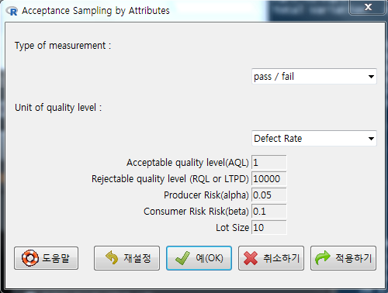
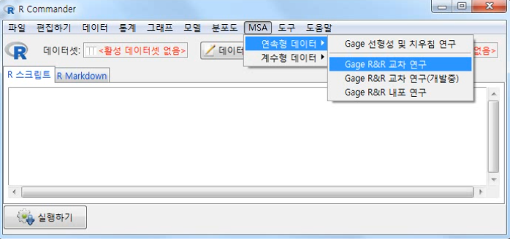
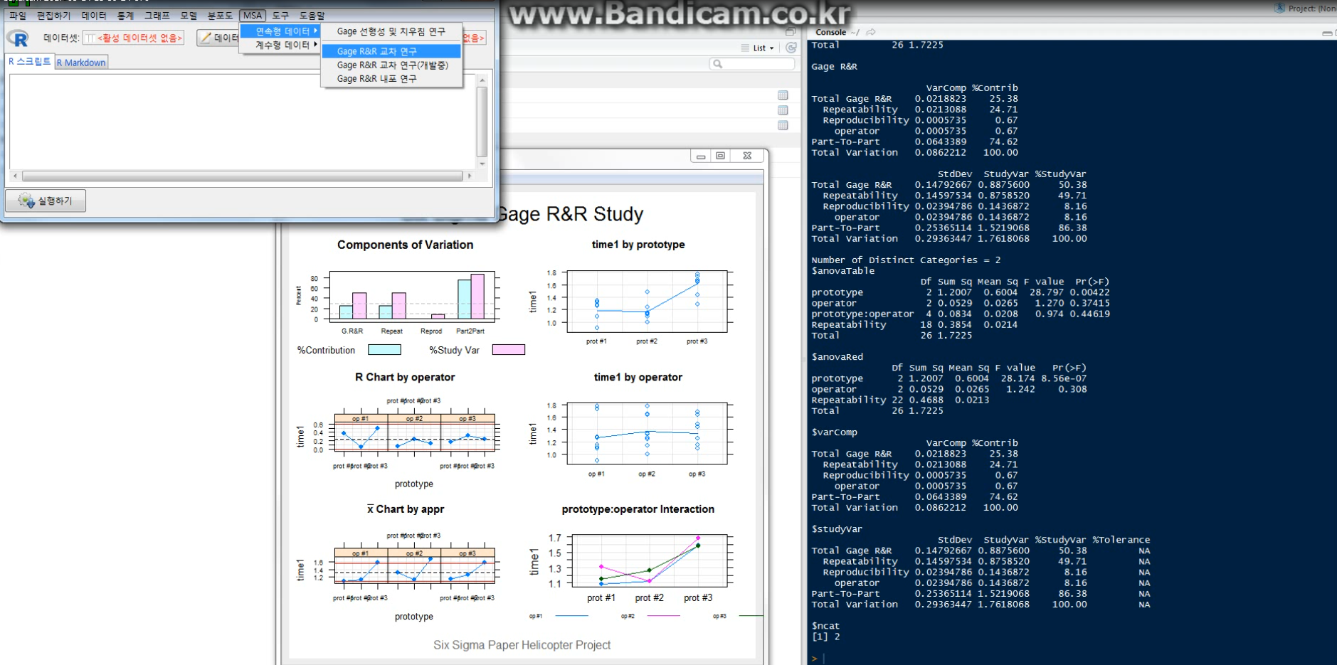

상인 & 홍재
캡스톤 디자인 프로젝트 정기 결과 보고
작성자 | 이상인
기존 이번 주 목표 | tcltk package 공부 현재 제작된 package를 열었을 때 R commander가 제대로 작동되지 않는 부분 수정(연동문제) 기본적인 UI 1-2개 prototype 제작(function 연결과 상관없이) 동일금속 방문 3개 패키지 메뉴 구축
이번 주 활동 내용 (실제결과) | tcltk package 공부 -> 진행 중 : http://www.sciviews.org/recipes/tcltk/toc/ 제작한 package를 열었을 때 R commander가 제대로 작동되지 않는 부분 수정(연동문제) -> 해결 기본적인 UI 1-2개 제작 -> SI 1개 제작 완료, MSA 1개 제작 중(function 연결 안됨.) 동일 금속 방문 -> ‘동일금속 방문결과’ 참조 3개 패키지 메뉴 구축 -> 구축 완료 (메뉴는 자유롭게 수정, 보완 가능) UI 설계 : UI는 미니탭을 참고하여 구성할 계획 -> PCA 메뉴 조사, 실제 구현 가능한 scope 조사 중 UI를 통하지 않은 결과 값 출력이 가능한지 유무 -> 확인 패키지에 data set을 넣을 경우 R commander에서 인식되는지 유무 -> R commander에서 (만든 패키지에서 나온) data set 인식 확인
다음 주 계획 | MSA 패키지 Gage R&R 교차연구 function 연결하여 : MSA > ‘Gage R&R 교차연구’ 완료 tcltk로 만든 UI가 한글을 인식하지 못하는 문제(인코딩 문제) 해결 PCA > 계수형 데이터 처리 UI 구성 (실제 구현 가능한 scope가 어디까지인지 확인) > (가능하면) function연결, 결과 창 작동 확인
캡스톤 디자인 프로젝트 정기 결과 보고 |  | 날짜 | 2017.03.14
작성자 | 이홍재 | 팀명 | 그것이 R고싶다
기존 이번 주 목표 | 제안서 보완사항 정리 Sampling inspection 기초 개념 복습 재 제안서 발표 및 ppt 준비 동일금속 방문준비 및 방문 기존 R cmdr에 포함된 실험계획법 패키지 조사
이번 주 활동 내용 | 재 제안서 ppt 및 대본 수정 Sampling inspection 기초 개념 복습 동일 금속 방문 및 결과정리 -> 동일금속 방문결과’ 참조 기존 R cmdr에 포함된 실험계획법 패키지 조사 -> 출력물 참조 기존 R에 존재하는 공정능력분석 패키지 조사 및 html파일로 정리
다음 주 계획 | 공정능력분석 플러그인 패키지개발 착수 기존 미니탭에 존재하는 공정능력분석 tool 조사 Sampling inspection 계수 규준형 샘플링검사 심도 있는 개념공부 Tcltk package 문법 익히기

Slide 6
프로젝트 범위 & 현황
범용으로 구현
추가 계발을 모색
S Q C
∙ Q C (관리도)
∙ MSA(측정시스템분석)
∙ PCA(공정능력분석)
∙ S I(샘플링검사)
추가사항
기업(동일 금속)을 통한 검증 및 기능 추가
R 커멘더의 전처리 기능 강화
제안서 지적 사항
1. 과제 범위 타당성
2. R commander plug-in 패키지 업무분량 파악 x
3. 규모 할당 업무 난이도 파악 어려움
4. “기능명세서” 추가

Slide 7
감사합니다

